Slide 1
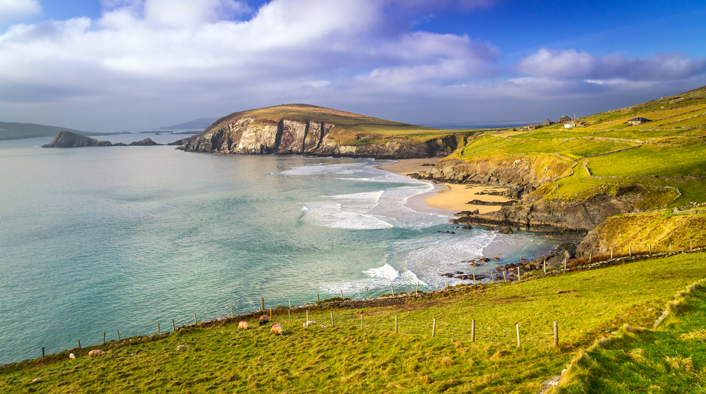
Gnéithe Cósta na hÉireann

Slide 2
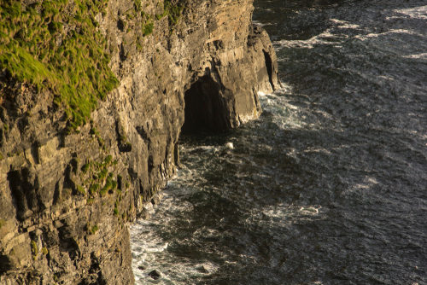
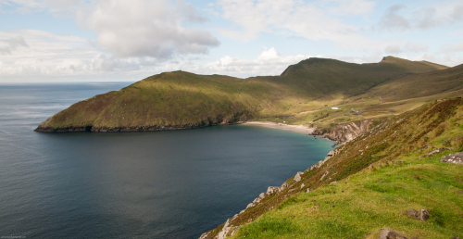
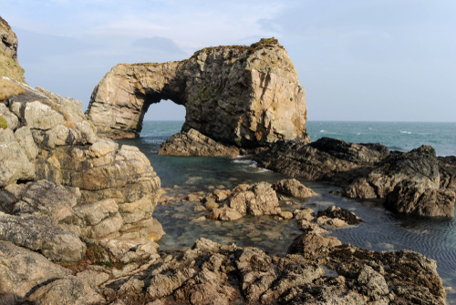
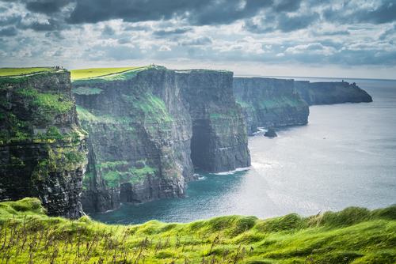
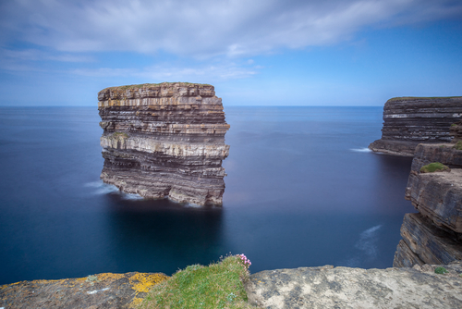
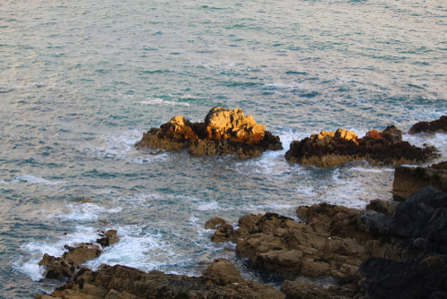
Seo thíos roinnt de na gnéithe cósta atá le feiceáil thart ar chósta na hÉireann. An féidir leat iad a ainmniú?
stua mara
ceann tíre
bá
pluais
stumpa farraige
aill
staca farraige
Conas a cruthaíodh na gnéithe cósta seo, meas tú?

Slide 3
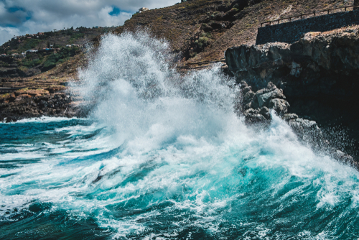
Is mar gheall ar an bhfarraige, den chuid is mó, atá cósta na hÉireann mar atá sé inniu. Bíonn an fharraige ag bualadh i gcoinne na talún gan stad. Creimeann fórsa láidir an uisce an chré agus na carraigeacha ar an gcósta.
Creimeadh muirí a thugtar ar an gcreimeadh a dhéanann an fharraige ar an talamh. Is mar thoradh ar an gcreimeadh muirí a cruthaíodh cuid mhór de ghnéithe cósta na hÉireann.
Cliceáil ar an nasc seo thíos chun féachaint ar fhíseán faoin gcreimeadh muirí:
https://www.youtube.com/watch?v=2fS2Swi0q-U

Slide 4
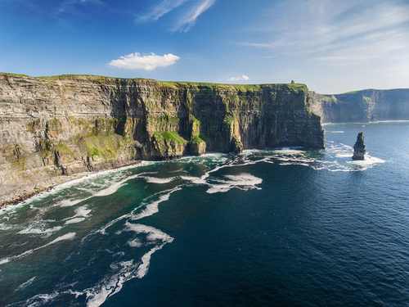
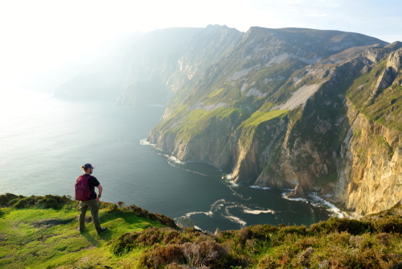
Aillte
Tugtar aill ar thalamh ar an gcósta atá ag titim le fána ghéar. Tá go leor aillte le feiceáil timpeall chósta na hÉireann agus tá cuid acu an-ard agus an-ghéar.
Aillte an Mhothair, Co. an Chláir.
Conas a chruthaítear aill, meas tú?
Sliabh Liag, Co. Dhún na nGall.

Slide 5
Aillte
scéimh
Déantar aill nuair a bhuaileann tonnta in éadan na gcarraigeacha ar an gcósta. Diaidh ar ndiaidh, creimeann an fharraige an charraig agus scuabann sí an charraig chreimthe chun siúil.
Mar thoradh ar an bpróiseas sin, déantar scéimh. Is éard is scéimh ann ná gob carraige atá crochta os cionn na farraige.
Leanann an creimeadh agus titeann an scéimh i bhfarraige de bhrí nach bhfuil taca fúithi níos mó. Is mar sin a chruthaítear aill.

Slide 6
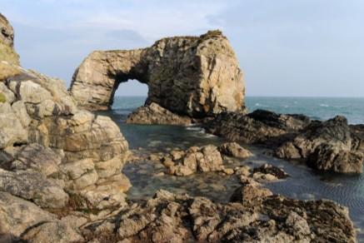
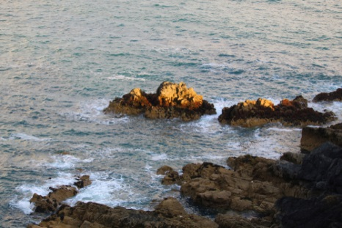
Déantar pluais nuair a chreimeann an fharraige an charraig ag bun aille.
Má leanann an creimeadh ar an bpluais ar aghaidh ansin, sa dóigh is go ndéantar poll tríd an gceann tíre, cruthaítear stua mara.
Ceann tíre
Pluais
Stua mara
Uaireanta titeann barr an stua anuas. Staca farraige a thugtar ar an gcuid sin den stua a fhágtar ina seasamh san fharraige.
Cruthaítear stumpa farraige nuair a dhéanann an fharraige creimeadh ar staca farraige.
Stumpa farraige
Staca farraige
Pluais
Stua mara
Staca farraige
Stumpa farraige

Slide 7
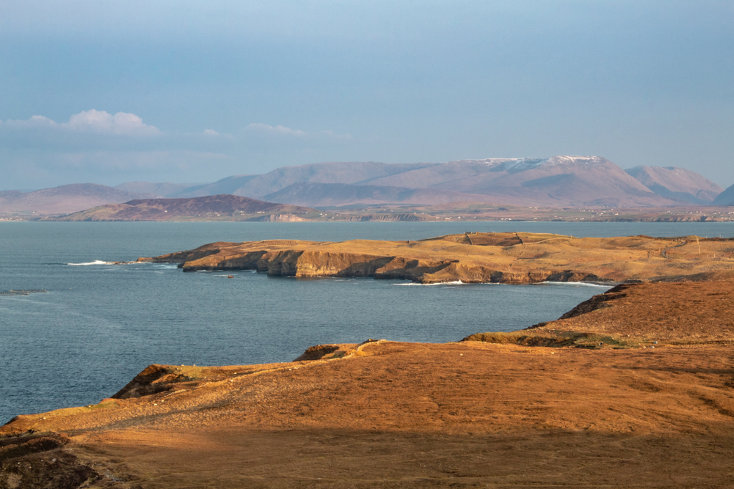
Cinn Tíre agus Bánna
Tugtar ceann tíre ar phíosa talún a ghobann amach san fharraige. Bíonn uisce ar thrí thaobh de.
Tugtar cuan nó bá ar oscailt chuar sa chósta, áit a bhfuil talamh thart timpeall ar an bhfarraige ar thrí thaobh.
ceann tíre
bá
Tá a lán bánna agus cinn tíre feadh an chósta in Éirinn. Conas a cruthaíodh iad, meas tú?

Slide 8
Cinn Tíre agus Bánna
Carraig chrua
Ceann tíre
Déantar cinn tíre in áiteanna ina bhfuil meascán de charraig chrua agus carraig bhog buailte ar an bhfarraige. Creimeann an fharraige an charraig bhog go tapa. Fágann sé sin oscailt chuar sa chósta ar a dtugtar bá.
Ní dhéantar creimeadh ar an gcarraig chrua chomh tapa céanna agus, mar sin, fágtar ag gobadh amach san fharraige í. Ceann tíre a thugtar ar an talamh a fhágtar ag gobadh amach san fharraige.
Carraig bhog
Bá
Carraig chrua
Ceann tíre
Carraig bhog
Bá
Carraig chrua
Ceann tíre

Slide 9
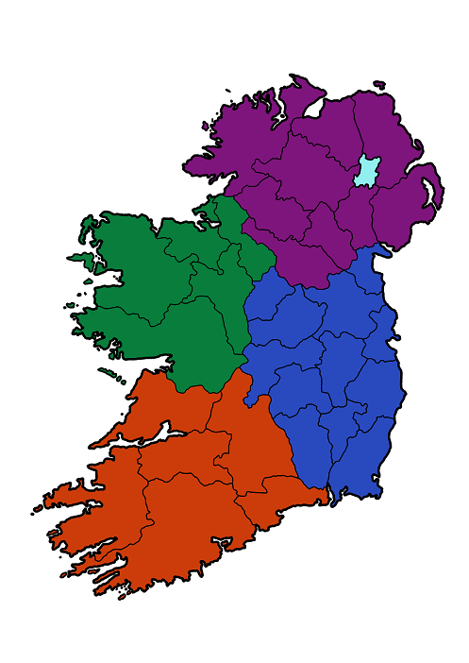
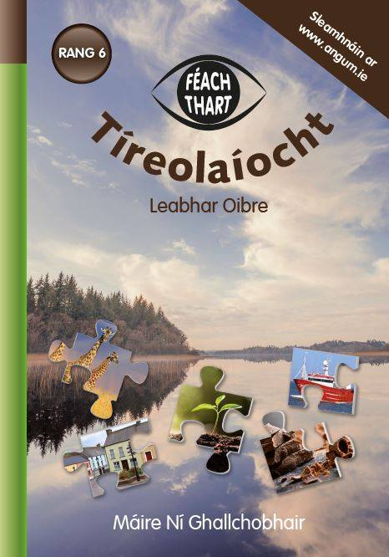
Cionn Mhálanna
Cinn Tíre na hÉireann
Cnoc Fola
Féach ar na cinn tíre ar an léarscáil seo. Cé acu is gaire do do theach féin?
Ceann Ros Eoghain
Ceann Iorrais
Ceann Chlochair
An tAigéan Atlantach
Muir
Éireann
Ceann Léime
Binn Éadair
Ceann Chill Mhantáin
Ceann Léime
Déan an obair faoi chinn tíre na hÉireann ar leathanach 72 i do leabhar oibre.
Ceann an Chairn
Rinn Duáin
Ainmnigh na cinn tíre in iarthar na hÉireann.
Ainmnigh na cinn tíre in oirthear na hÉireann.
Ainmnigh an ceann tíre is faide ó dheas.
Ainmnigh an ceann tíre is faide ó thuaidh.
Ainmnigh na cinn tíre i dtuaisceart na hÉireann.
Ainmnigh na cinn tíre i ndeisceart na hÉireann.
Carn Uí Néid
An Seancheann

Slide 10
Tá cósta thiar na hÉireann buailte ar an Aigéan Atlantach. Bíonn tonnta an Aigéin Atlantaigh i bhfad níos mó agus níos láidre ná na tonnta ar Mhuir Éireann. Tá an cósta thiar níos creimthe, mar sin, ná an cósta thoir.
Tabhair faoi deara go bhfuil an cósta thoir sách mín agus nach dtéann na bánna rófhada isteach sa tír. A mhalairt atá fíor maidir leis an gcósta thiar. Cósta an-bhearnach atá ann agus téann na bánna níos faide isteach sa tír. Cén fáth, meas tú?
Loch Feabhail
Bánna na hÉireann
Féach ar na bánna ar an léarscáil seo. Cé acu is gaire do do theach féin?
Bá Dhún na nGall
Cuan Chill Ala
Loch Cuan
Cuan Dhún Dealgan
Cuan Mó
An tAigéan Atlantach
Muir
Éireann
Cuan Bhaile Átha Cliath
Cuan na Gaillimhe
Bá Thrá Lí
Déan an obair faoi bhánna na hÉireann ar leathanach 73 i do leabhar oibre.
Bá an Daingin
Cuan Phort Láirge
Ainmnigh na bánna i ndeisceart na hÉireann.
Ainmnigh na bánna in oirthear na hÉireann.
Ainmnigh na bánna i dtuaisceart na hÉireann.
Ainmnigh na bánna in iarthar na hÉireann.
Cuan Chorcaí
Bá Bheanntraí

Slide 11
An féidir leat na lipéid ar chlé a chur leis na gnéithe cósta cuí sa léaráid?
pluais
bá
bá
ceann tíre
pluais
aill
stua mara
staca farraige
stumpa farraige
stua mara
ceann tíre
aill
stumpa farraige
staca farraige

Slide 12
Fíor nó Bréagach?
Gaothchreimeadh a thugtar ar an gcreimeadh a dhéanann an fharraige ar an talamh.
Bréagach
Creimeadh muirí a thugtar ar an gcreimeadh a dhéanann an fharraige ar an talamh.
Tráth na gCeist

Slide 13
Fíor nó Bréagach?
Bréagach
Stumpa farraige atá ann.
Seo staca farraige.

Slide 14
Fíor nó Bréagach?
Tugtar ceann tíre ar phíosa talún a ghobann amach san fharraige.
Fíor!

Slide 15
Fíor nó Bréagach?
Fíor!
Tá Sliabh Liag i gCo. Dhún na nGall.

Slide 16
Fíor nó Bréagach?
Staca farraige is ea scéimh.
Bréagach
Is éard is scéimh ann ná gob carraige atá crochta os cionn na farraige!
scéimh

Slide 17
Fíor nó Bréagach?
Déantar cinn tíre in áiteanna ina bhfuil meascán de chré agus carraig chrua buailte ar an bhfarraige.
Bréagach
Déantar cinn tíre in áiteanna ina bhfuil meascán de charraig chrua agus carraig bhog buailte ar an bhfarraige.
Carraig chrua
Ceann tíre
Carraig bhog
Bá
Carraig chrua
Ceann tíre
Carraig bhog
Bá
Carraig chrua
Ceann tíre

Slide 18
Fíor nó Bréagach?
Cruthaítear staca farraige nuair a thiteann barr stua mara anuas.
Fíor!
Stua mara
Staca
farraige

Slide 19
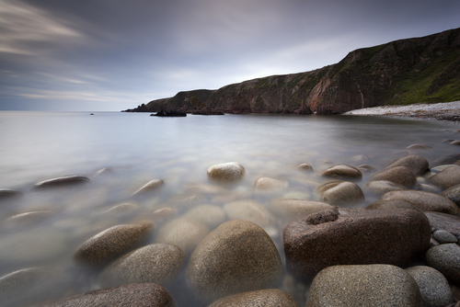
Fíor nó Bréagach?
Bá is ea Cnoc Fola i gCo. Dhún na nGall.
Bréagach
Is ceann tíre é Cnoc Fola.

Slide 20
Gúgláil é!
Bain úsáid as Google Maps chun breathnú thart ar ghnéithe cósta na hÉireann. Beidh tú in ann zúmáil isteach ar na haillte, na bánna agus na cinn tíre timpeall na tíre.

Slide 21
Ealaín: Christine Warner
Íomhánna eile: Shutterstock
Rinneadh gach iarracht teacht ar úinéir an chóipchirt i gcás na n‑íomhánna atá ar na sleamhnáin seo. Má rinneadh faillí ar aon bhealach ó thaobh cóipchirt de ba cheart d’úinéir an chóipchirt teagmháil a dhéanamh leis na foilsitheoirí. Beidh na foilsitheoirí lántoilteanach socruithe cuí a dhéanamh leis.
© Foras na Gaeilge, 2020
An Gúm, Foras na Gaeilge, 63-66 Sráid Amiens, Baile Átha Cliath 1

